Slide 1
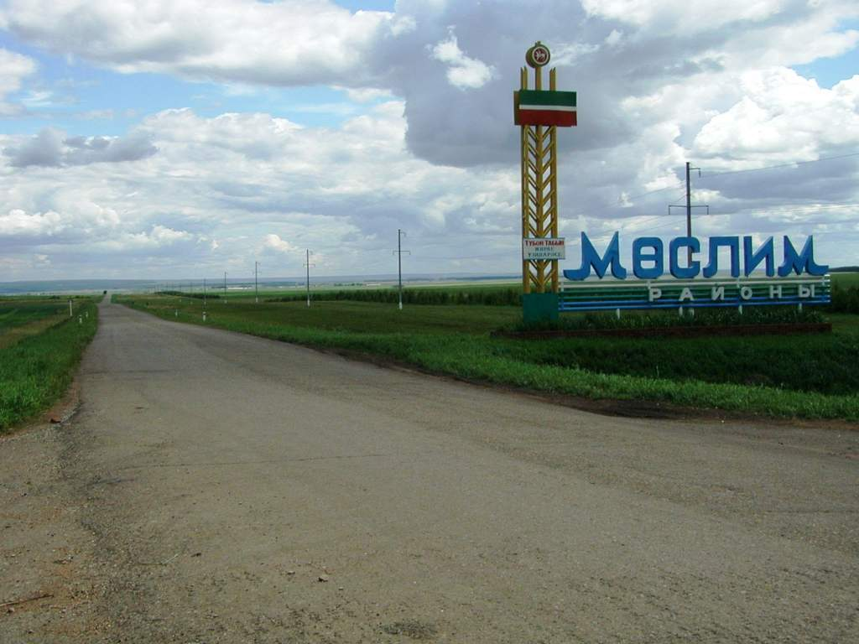

Исследовательская работа
«Нет прекрасней Родины моей»
Муниципальное бюджетное общеобразовательное учреждение Муслюмовский лицей
Муслюмовского муниципального района Республики Татарстан
Выполнил ученик: 1б класса
Шаймиев Наргиз Ниязович
Руководитель:
Иванова Светлана Анасовна
Муслюмово 2018

Slide 2

Цель проекта:
Собрать и изучить информацию об истории родного села Муслюмово, о примечательных местах.

Slide 3
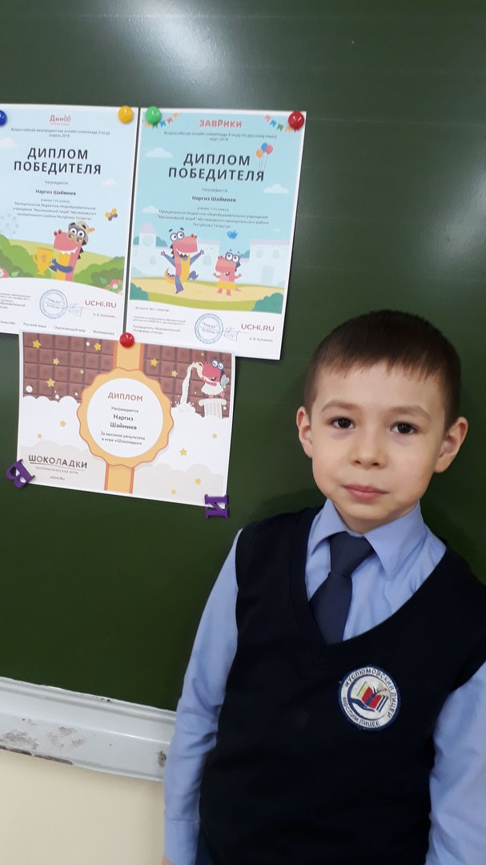
Введение
Меня зовут Наргиз Шаймиев. Я закончил 1 класс. У нас был классный час на тему «Моя малая Родина». Было сказано очень много теплых слов о нашем прекрасном районе и о селе Муслюмово , прочитаны стихи и спеты песни о крае , где мы родились и живем.
Я решил вместе с сестрой собрать материал о своем селе , побольше узнать историю его развития, потому что моё любимое село с каждым годом развивается, преображается. Наше Муслюмово посещают много знаменитых людей, в том числе и президент Татарстана Минниханов Рустам Нургалиевич. Я хочу, чтобы каждый ученик нашей школы полюбил наше село так, как его люблю я. Каждый человек должен знать о свой малой Родине, о знаменитых людях нашего села, о достопримечательностях.

Slide 4
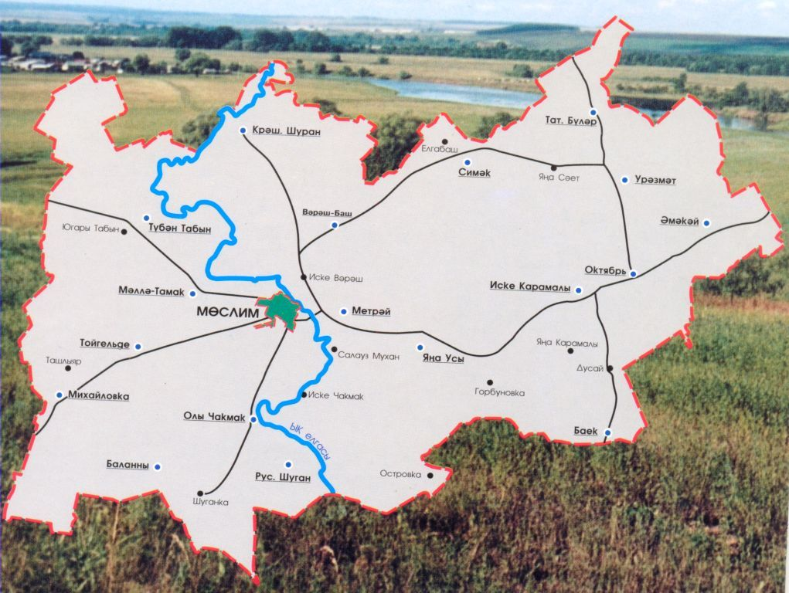
Актуальность
Каждый из нас должен любить свою семью, свое село, свою страну. Наша задача - вырасти достойными людьми, патриотами своей Родины, ведь за нами будущее!

Slide 5
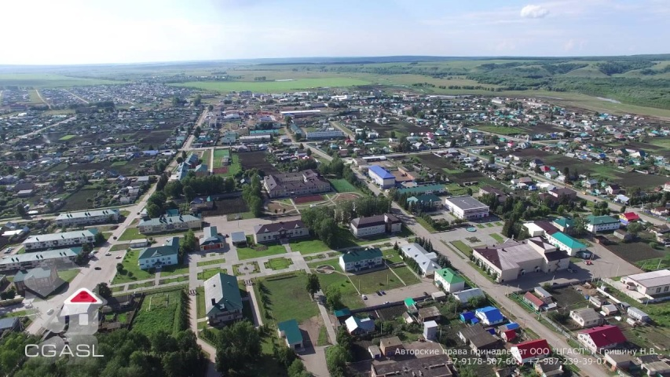
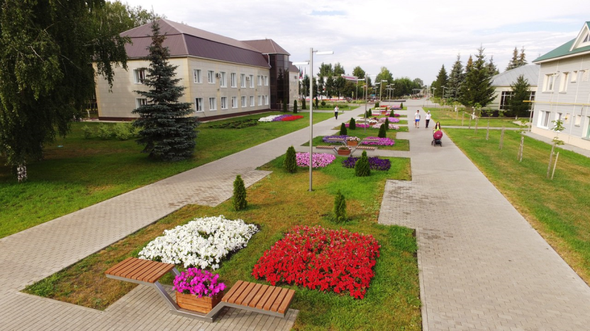
Объектом исследования является село Муслюмово Муслюмовского района.
Предметом исследования являются: родной район, его символика, достопримечательности.

Slide 6
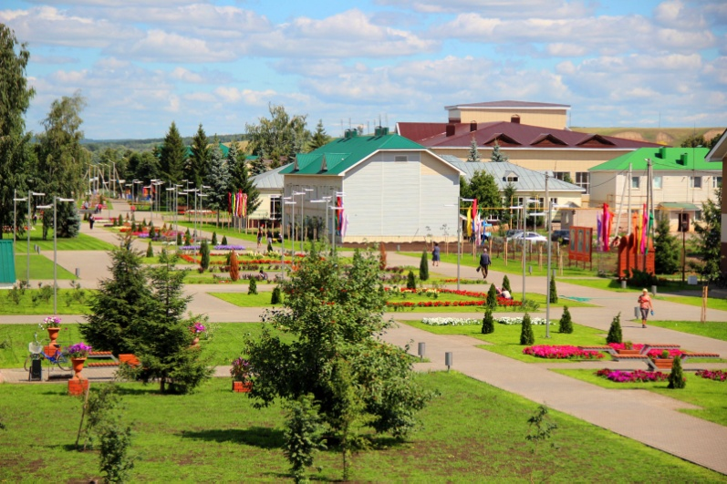
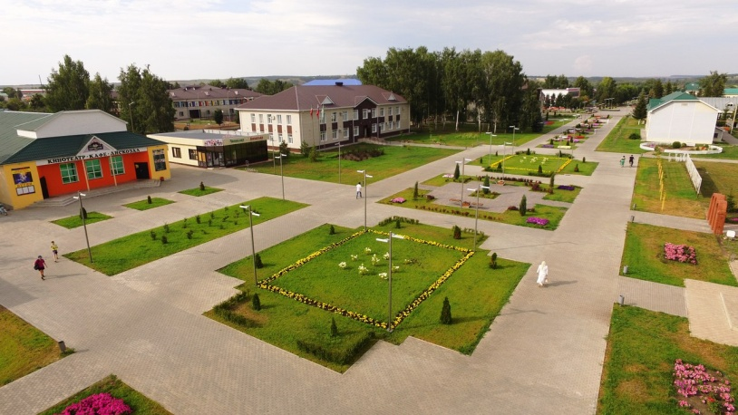
Гипотеза
Если каждый ученик нашей школы с детских лет будет интересоваться и знать историю своего села, своей улицы, своего народа, то он вырастет настоящим патриотом своей Родины, будет беречь и защищать её.

Slide 7
О Муслюмове
Район образован 10 августа 1930 г. Территория района до 1920 года находилась в Мензелинском уезде Уфимской губернии, а с 1920 года по 1930 год в Мензелинском кантоне.
12 октября 1959 года в состав Муслюмовского района вошла часть упраздненного Калининского района.
4 января 1963 года территория Муслюмовского района вошла в состав Мензелинского и Сарманского районов.
12 января 1965 года Муслюмовский район был вновь образован.
Муслюмово находится в 319 км к юго-востоку от Казани. Расположен на реке Ик (приток Камы), в 110 км к северо-востоку от железнодорожной станции Бугульма. Автодорога Муслюмово-Азнакаево.
Расположен на востоке Республики Татарстан, граничит Азнакаевским, Мензелинском, Сарманскими, Актанышскими районами нашей республики и Бакалинским районом Республики Башкорстан.
В районе имеются 71 населённый пункт, из них 57 татарских, 8 русских, 3 русско-татарских и 3 марийских.
Население – 22 тысячи 272 человека. Основную часть составляют татары – 89,9%, русские – 6,3%, марийцы – 2,7%.
В районе функционируют 16 средних, 11 основных, 24 начальных, 1 профильный лицей, 1 коррекционная школа-интернет, Центр внешкольный работы (ЦВР), ДЮСШ, Школа искусств, профессиональное училище, 29 детских садов.

Slide 8
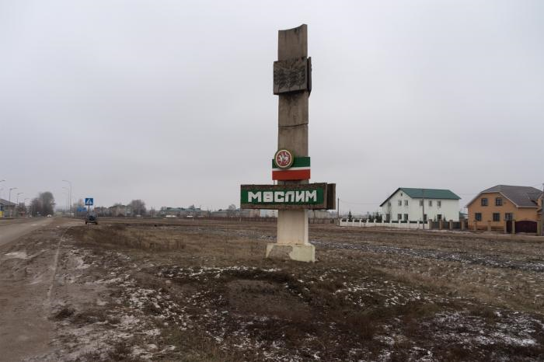
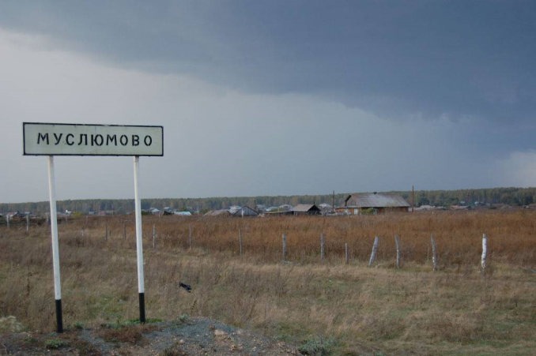
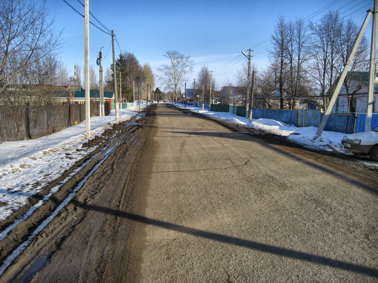
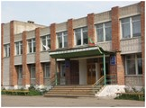
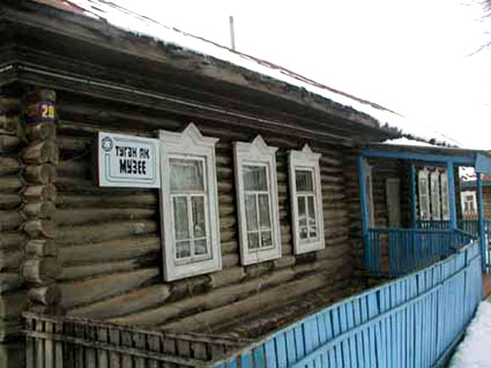
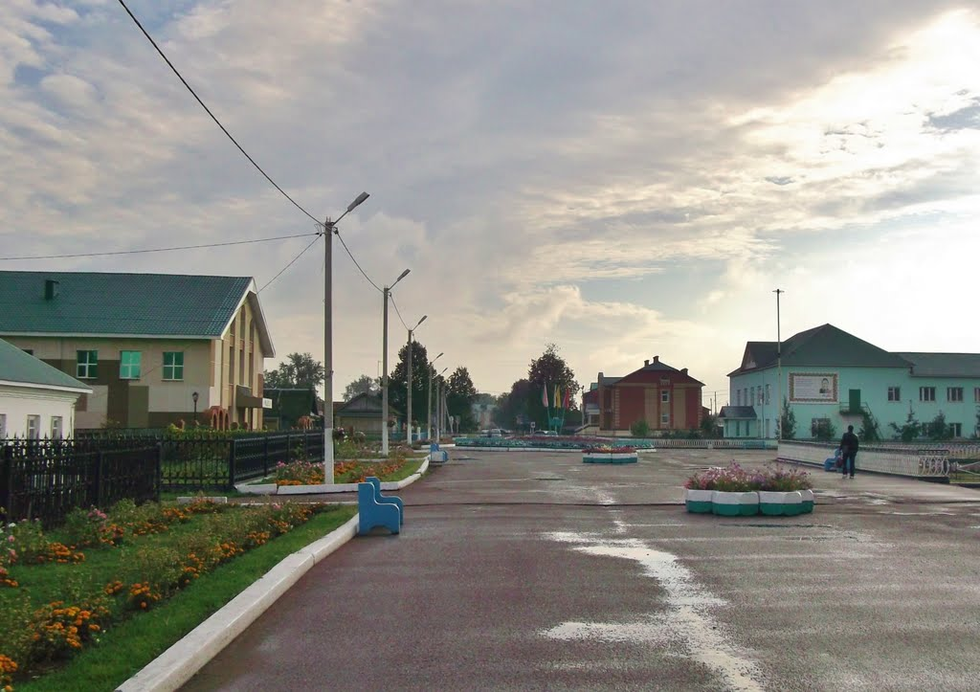
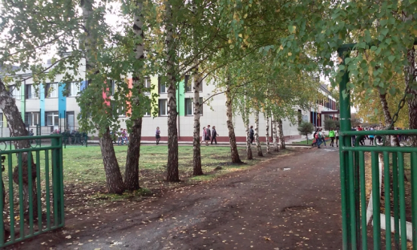
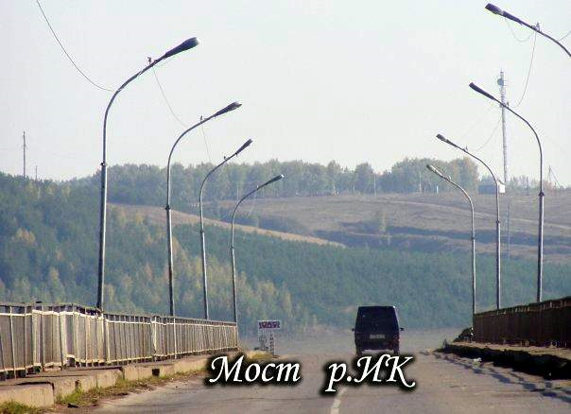
Муслюмово в прошлом…

Slide 9

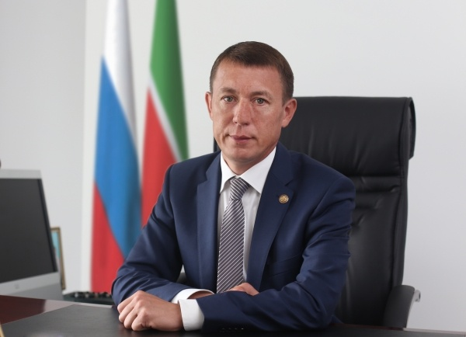
Глава Муслюмовского района
Муллин Рамиль Хамзович
Он является
главой муниципального образования
с сентября 2013 года.

Slide 10


Наш герб
Главная фигура - юноша - символизирует юность, расцвет, стремление к совершенству, движение вперед. Этим указывается на большой потенциал развития района. Стилизованные татарские одежды и народный музыкальный инструмент (курай) подчеркивают историко-культурные особенности района, население которого в подавляющем большинстве татары.

Slide 11
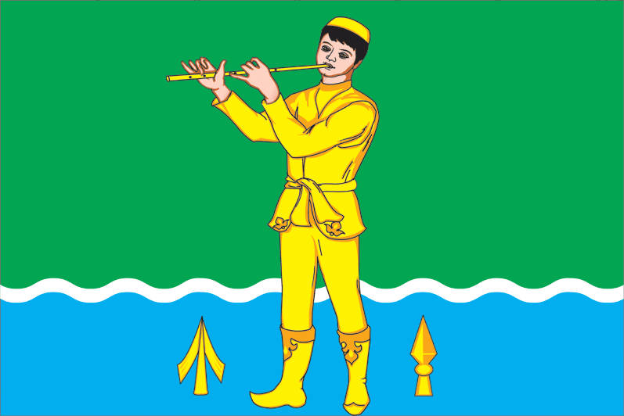
Наш флаг
Цвета на гербе и флаге означают:
Зелёный цвет - символ сельского хозяйства, плодородия, природы, жизни.
Синий цвет (лазурь) - символ чести, благородства, духовности.
Желтый цвет (золото) - символ урожая, богатства, солнечной энергии и тепла, уважения и интеллекта. Флаг разработан на основе герба района.

Slide 12
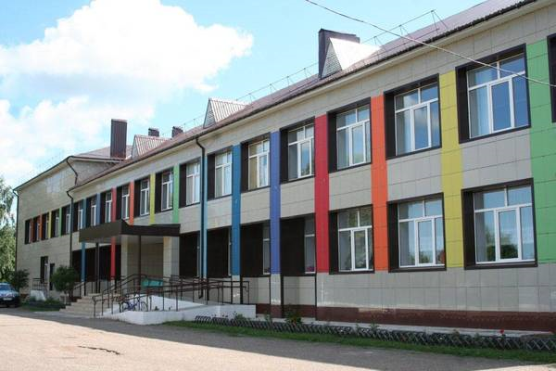
ОБРАЗОВАНИЕ
В районе действуют 16 средних, 11 основных, 24 начальных общеобразовательных школ, 1 профильный лицей, 1 коррекционная школа–интернат, 2 учреждения дополнительного образования, 1 среднее профессионально-техническое училище.
В общеобразовательных школах района обучаются 3500 учащихся, в дошкольных образовательных учреждениях воспитывается 848 детей.
Мой любимый
лицей

Slide 13
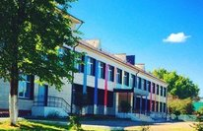
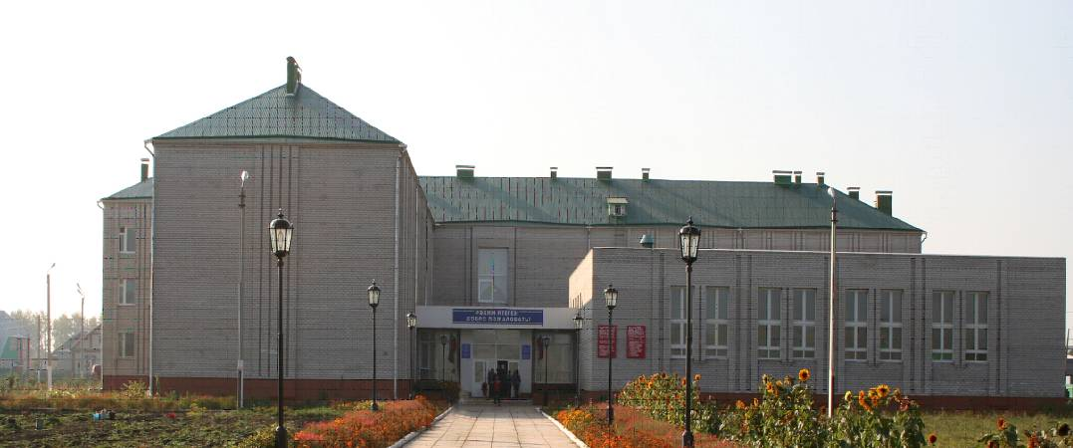
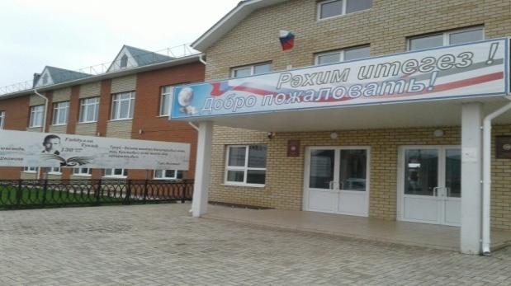
В Муслюмове три школы
МБОУ Муслюмовский лицей
МБОУ Муслюмовская гимназия
МБОУ Муслюмовская школа имени Габдуллы Тукая

Slide 14
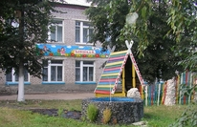
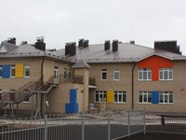
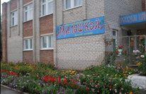
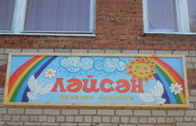
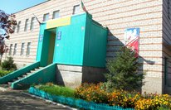
Наши садики
«Кояшкай»
«Кубаляк»
«Миляшкай»
«Лайсан»
«Карлыгач»

Slide 15

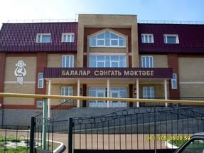
Детская школа искусств
В этом году музыкальная школа отмечает свою 51 годовщину .

Slide 16

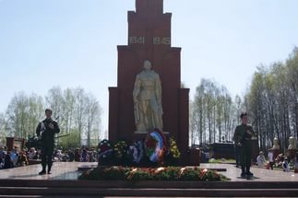
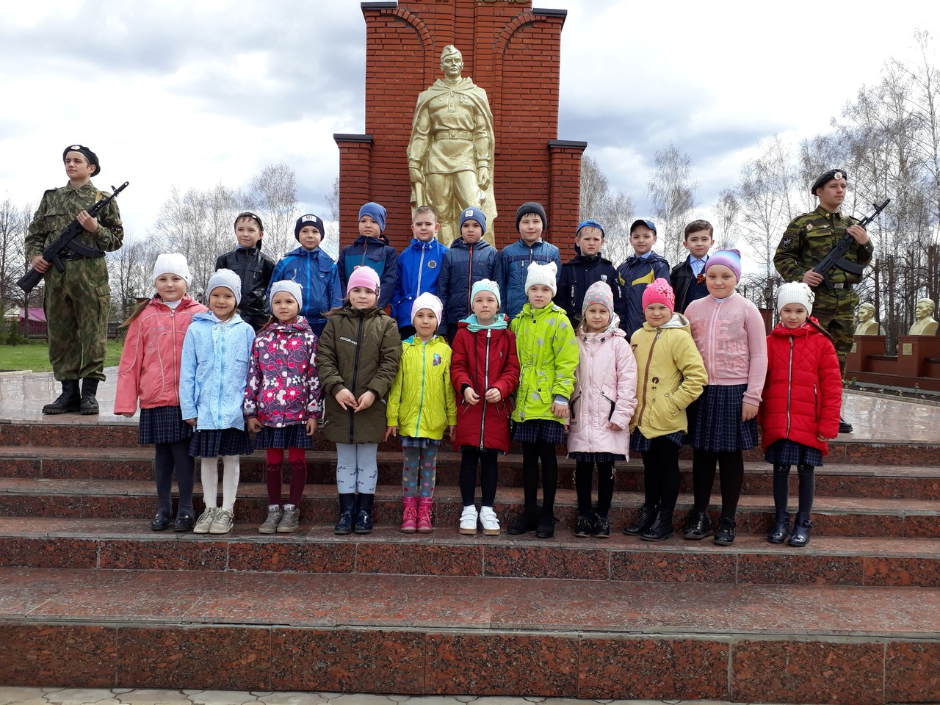
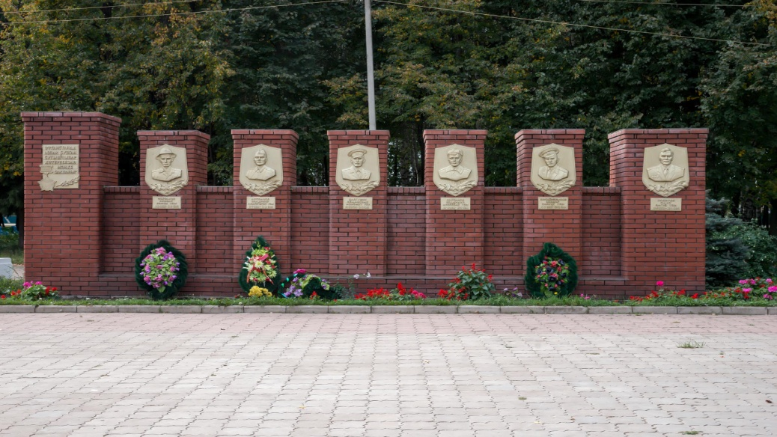
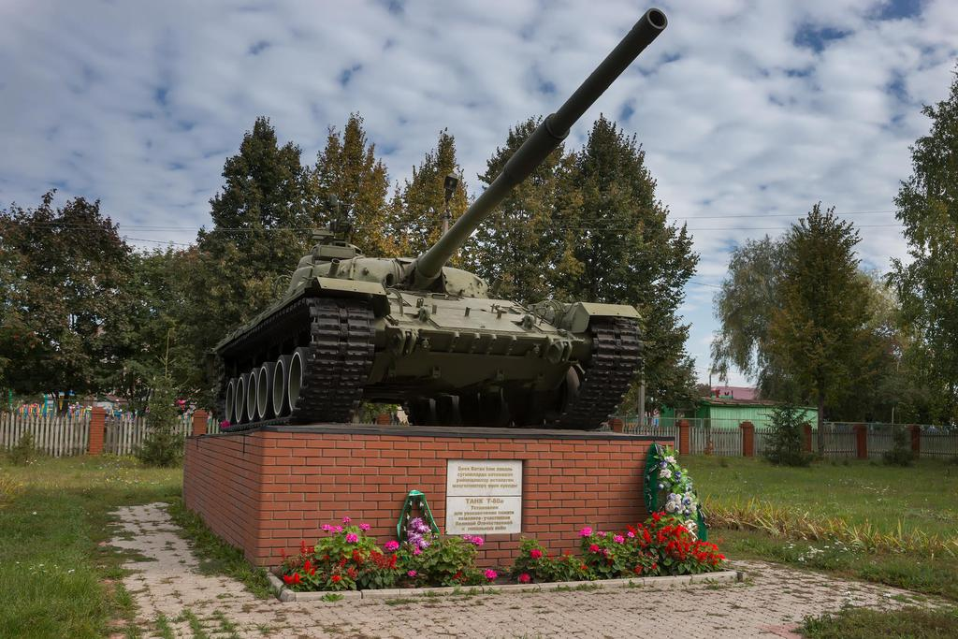
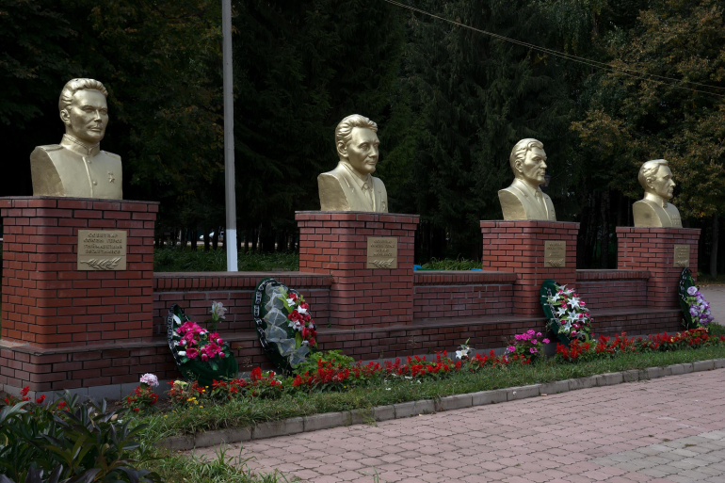
Наш парк «Победы»

Slide 17
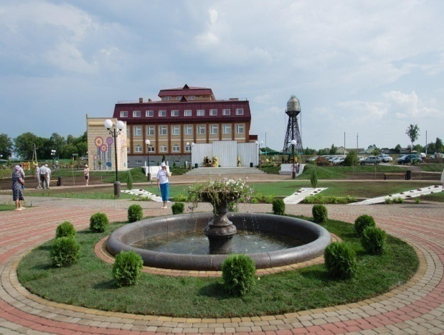
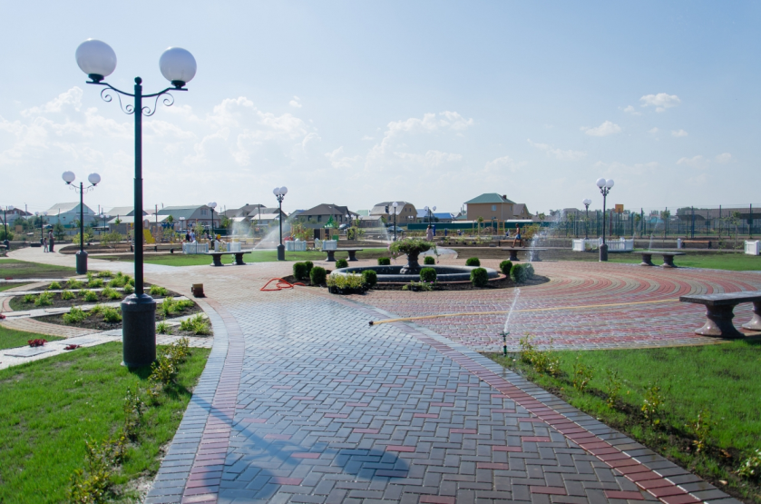
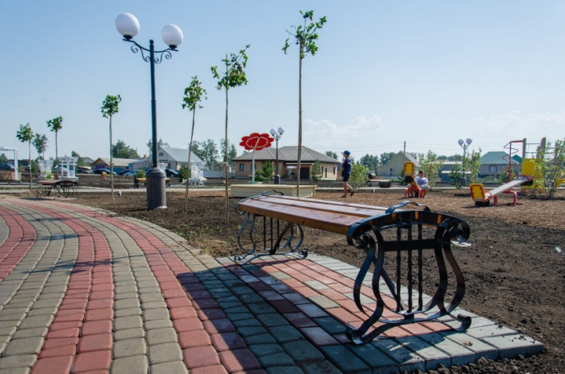
Парк «Курай»
22 августа состоялось торжественное открытие парка «Курай» в п.Муслюмово
В открытии приняли участие Президент Республики Татарстан Рустам Минниханов, Глава Муслюмовского района Рамиль Муллин и помощник Президента Татарстана Наталия Фишман.

Slide 18
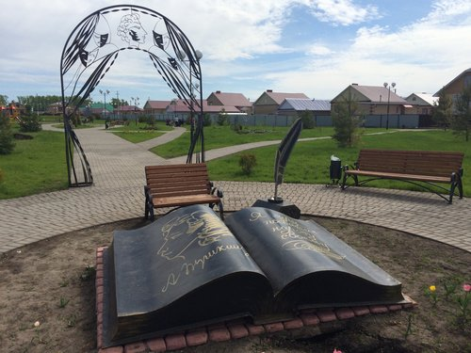
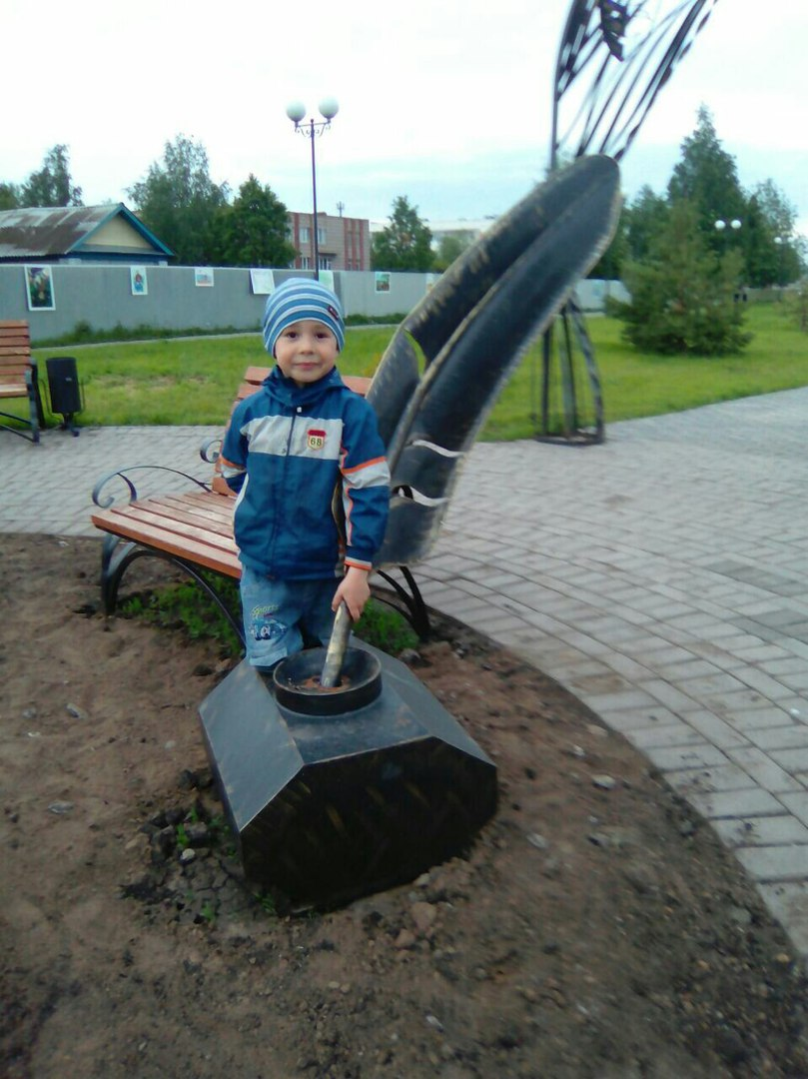
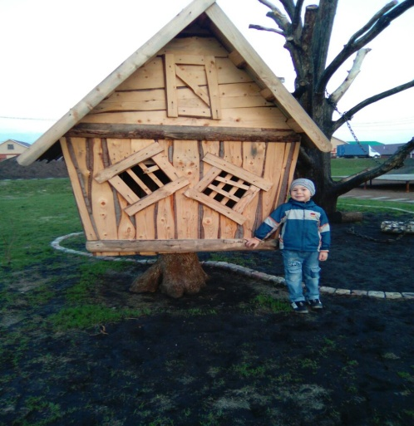
Парк «Пушкин»
28 августа, Президент Республики Татарстан Рустам Минниханов
с рабочим визитом посетил Муслюмово. Здесь открылся сквер Пушкина, реализован уникальный проект нового открытого городского пространства.

Slide 19
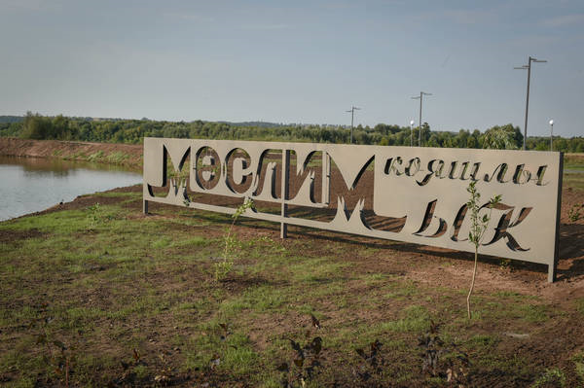
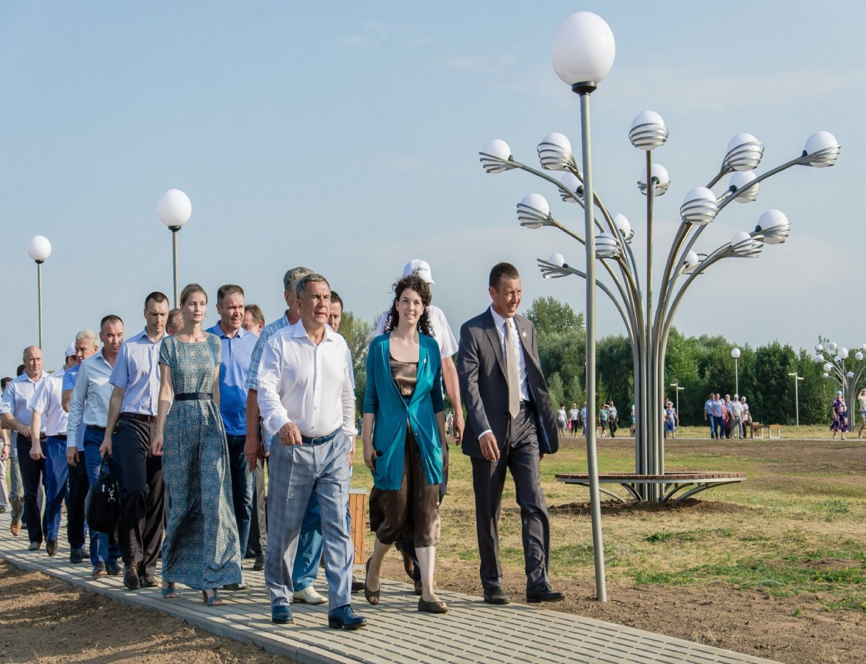
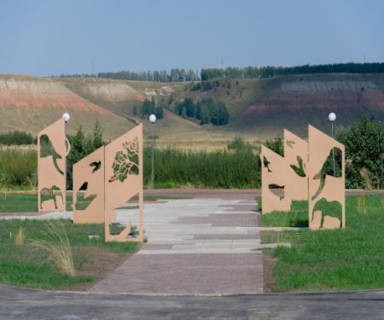
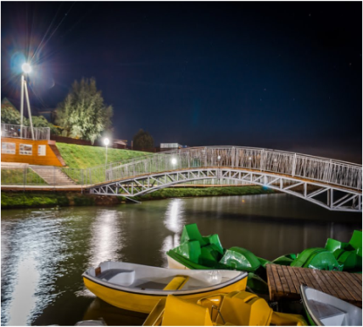
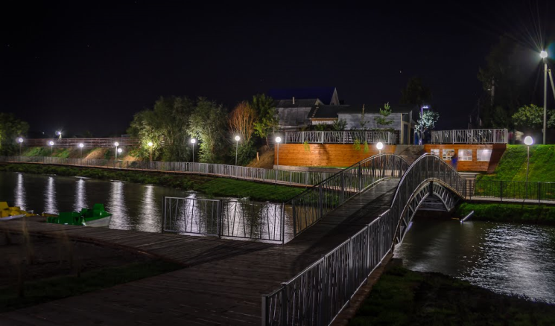
Прибрежная зона
«Кояшлы Ык»
22 августа в п. Муслюмово Президент Республики Татарстан Рустам Минниханов открыл набережную «Солнечный Ик»

Slide 20
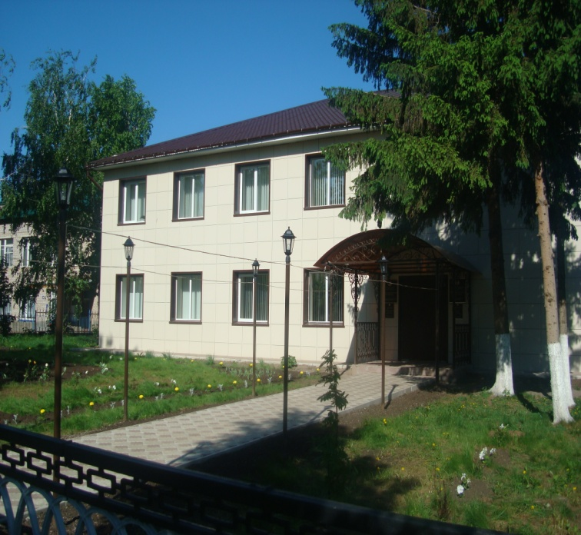
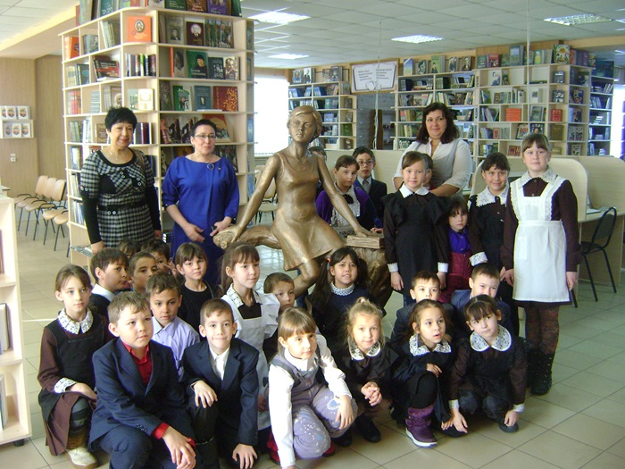
Библиотека
В 2014 году библиотеки района обслужили 18001 читателей, выдали 396418 документов, число посещений составило 260463. При ЦБ созданы единые отделы: отдел обслуживания; методико-библиографический отдел; отдел комплектования и обработки литературы; Книжный фонд "ЦБ" составляет 325319 экземпляров. Из них 153077 документа на татарском языке. "ЦБ" выписывает 37 названий журналов и газет.

Slide 21
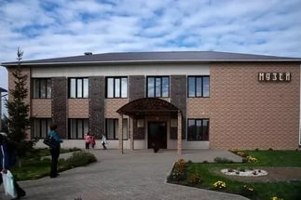
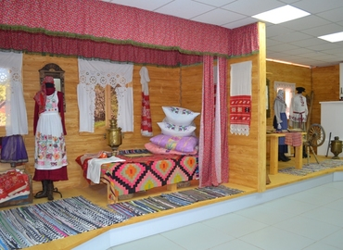
Музей
Одним из объектов, которые стоит посетить гостям Муслюмовского района является "Муслюмовский краеведческий музей". Здесь вы найдете много нового и интересного для себя, узнаете историю нашего края. Познакомитесь с героями и ветеранами различных воин, вспомните о временах советского периода, ознакомитесь с экспозициями, представленными в "Выставочном зале", получите информацию на интересующие вас вопросы о нашем крае. Ждем всех желающих посетить наш музей.

Slide 22
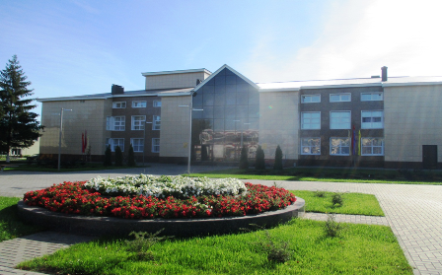
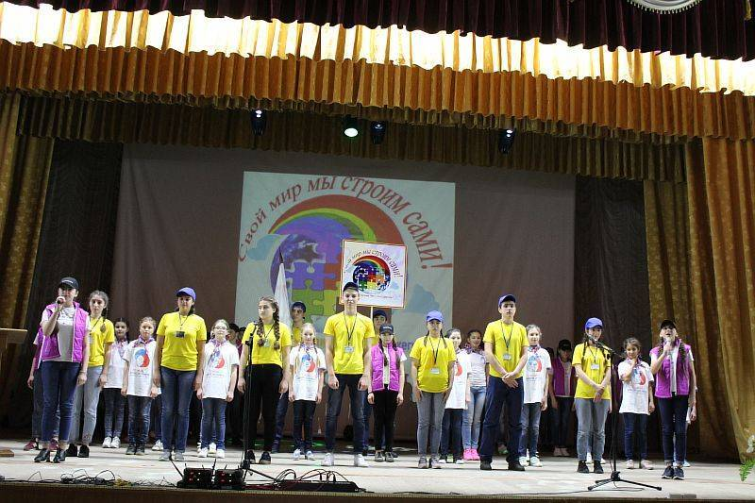
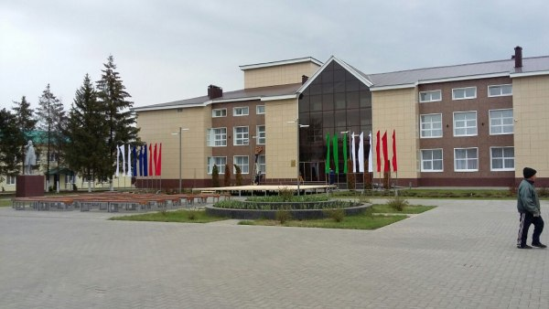
Наш клуб
В РДК проводятся различные конкурсные развлекательные мероприятия, фестивали, литературно-музыкальные вечера, встречи, концерты. Вместе с ними посетителям клуба предлагаются конкурсы КВН, спектакли, шоу-программы, традиционные праздники, викторины, проводятся праздники улиц,
а также тематические дискотеки для молодежи.

Slide 23

Заключение
У каждого человека есть своя малая родина. Это место, где человек родился, вырос. Для меня малая Родина – моё любимое село Муслюмово
Хочу, чтобы все дети любили малую Родину так же, как и я. Думаю, что наше село достоино уважения и восхищения.
Благодаря этому проекту я расширил свой кругозор, с большим интересом работал над своим проектом. Исследовательская работа оказалась увлекательным и познавательным делом.
Как велика моя Россия дорогая,
И мест красивых много есть – я это знаю,
Но нет прекрасней и милей родного края,
Его я в жизни ни на что не променяю.

Slide 24
Использованная литература:
1. «Мөслим төбәге”, “Яр Чаллы типографиясе, 2003, 5 бит
2. Интернет ресурс “Википедия” https://ru.wikipedia.org/wiki/

Slide 25


